Slide 1
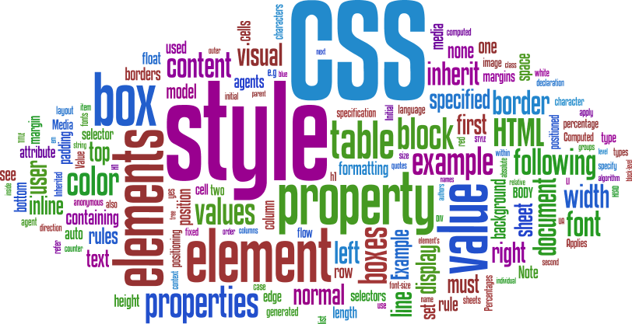
ภาษา CSS (Cascading Style Sheets)

Slide 2
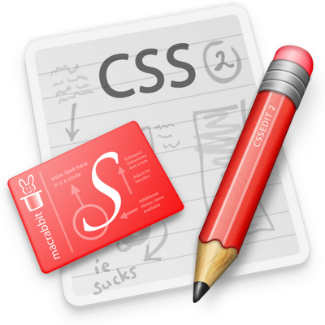
ภาษา CSS
CSS ย่อมาจาก ภาษา CSS (Cascading Style Sheets)
ภาษา CSS ถูกออกแบบขึ้นมาเพื่อการกำหนดรูปร่างหน้าตา (style) และนำไปจัดเก็บแยกต่างหากในแฟ้ม CSS
ปัจจุบัน Browser ของทุกๆ ค่าย ต่างรองรับการทำงานของ css
Webpage Design and Programming Workshop

Slide 3
ประโยชน์ของภาษา CSS
จะช่วยลดการใช้ภาษา HTML ในการตกแต่งเอกสารเว็บเพจ ทำให้ code เหลือเพียงส่วนเนื้อหา ทำให้เข้าใจง่ายขึ้น การแก้ไขเอกสารทำได้ง่ายและรวดเร็ว
ทำให้ขนาดไฟล์เล็กลง จึงดาวน์โหลดได้เร็ว
สามารถกำหนดรูปแบบการแสดงผลจากคำสั่ง style sheet ชุดเดียวกัน ให้มีผลกับเอกสาร HTML ทั้งหน้าหรือทุกหน้าได้ ทำให้เวลาแก้ไขหรือปรับปรุงทำได้ง่าย ไม่ต้องไล่ตามแก้ที่ HTML tag ต่างๆ ทั่วทั้งเอกสาร

Slide 4
ประโยชน์ของภาษา CSS
สามารถควบคุมการแสดงผลให้เหมือนกัน หรือใกล้เคียงกัน ได้ในหลาย Web Browser
สามารถกำหนดการแสดงผลในรูปแบบที่เหมาะกับสื่อชนิดต่าง ๆ ไม่ว่าจะเป็นการแสดงผลบนหน้าจอ, บนกระดาษเมื่อสั่งพิมพ์, บนมือถือ หรือบน PDA โดยที่เป็นเนื้อหาเดียวกัน
ทำให้เป็นเว็บไซต์ที่มีมาตรฐาน หากใช้ CSS กับเอกสาร HTML จะทำให้เข้ากับเว็บเบราเซอร์ในอนาคตได้ดี

Slide 5
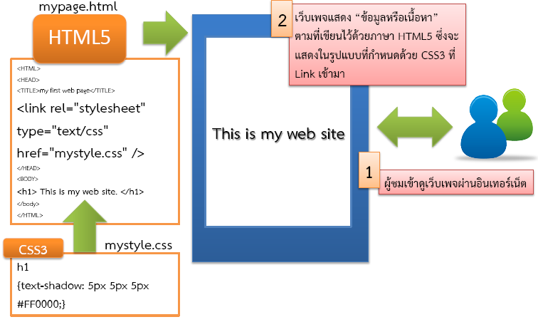
การทำงานของ CSS

Slide 6
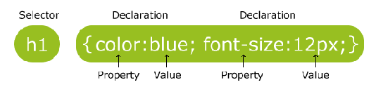
ไวยากรณ์ของ css
selector : สามารถเป็น HTML Tag เช่น <body>, <p>หรือเป็น Class name หรือ ID ที่เราตั้งชื่อให้ก็ได้
property : คุณสมบัติในการจัดรูปแบบการแสดงผล เช่น color สำหรับ กำหนดสี, font-size สำหรับกำหนดขนาดตัวอักษร
value : เป็นค่าที่กำหนดให้กับ property ต่างๆ เช่น color:white, font-size:14px

Slide 7
การเรียกใช้งาน CSS
1. External CSS (เอกสาร CSS ภายนอก)
วิธีการนี้เหมาะกับกรณีที่มี เพียง 1 style แล้วต้องการนำไปใช้กับเอกสาร HTML หลายๆ ไฟล์
โดยนำเอาคำสั่ง Style Sheet ที่อยู่ใน <style type="text/css"> ... </style> มาบันทึกเป็นไฟล์ใหม่ นามสกุล .css จากนั้นจึงทำการผนวกไฟล์ของ Style Sheet นี้ลงไปในเอกสาร HTML ทุกไฟล์ที่ต้องการใช้งาน Style Sheet ชุดนี้ ไว้ในส่วน <head>...</head>

Slide 8
การเรียกใช้งาน CSS
External CSS (เอกสาร CSS ภายนอก)
<head>
<link rel="stylesheet" type="text/css" href="mystyle.css" />
</head>
แฟ้ม external style sheet สร้างด้วย text editor ชนิดใดก็ได้ แต่ต้องไม่มีแท็กของ html และจะต้องจัดเก็บในแฟ้มที่มีส่วนขยายเป็น .css เท่านั้น ดังตัวอย่างข้างล่าง
hr {color:sienna;}
p {margin-left:20px;}
body {background-image:url("images/back40.gif");}

Slide 9
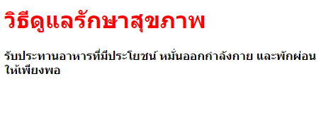
การเรียกใช้งาน CSS
<html>
<head>
<link rel="stylesheet" type="text/css" href="mystyle.css">
</head>
<body>
<h1>วิธีดูแลรักษาสุขภาพ</h1>
<p>รับประทานอาหารที่มีประโยชน์ หมั่นออกกำลังกาย และพักผ่อนให้เพียงพอ</p>
</body></html>

Slide 10
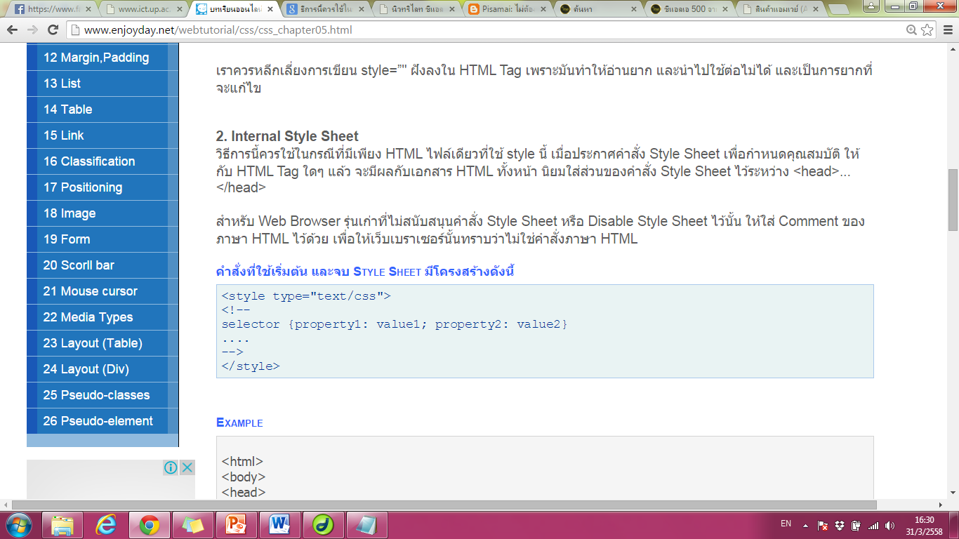
2. Internal CSS (โดยใช้แท็ก style ตรงส่วน head ของเอกสาร html)
วิธีการใช้เมื่อมีเพียง HTML ไฟล์เดียว
เมื่อประกาศคำสั่ง Style Sheet เพื่อกำหนดคุณสมบัติ ให้กับ HTML Tag ใดๆ แล้ว จะมีผลกับเอกสาร HTML ทั้งหน้า
คำสั่ง Style Sheet จะอยู่ระหว่าง <head>...</head>

Slide 11
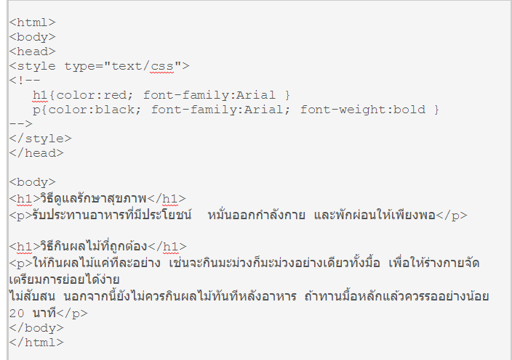
การเรียกใช้งาน CSS - ต่อ

Slide 12
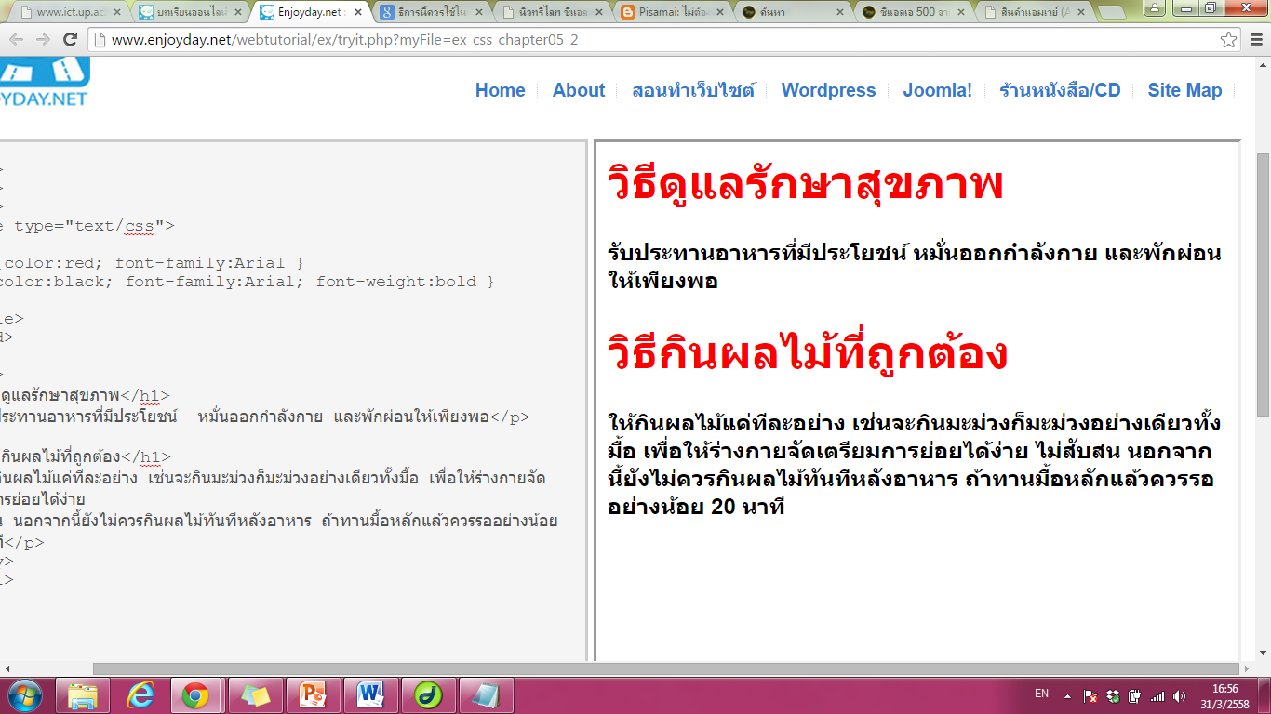
การเรียกใช้งาน CSS - ต่อ

Slide 13
การเรียกใช้งาน CSS - ต่อ
3. Inline CSS (โดยใช้แอททริบิวต์ style)
วิธีการนี้ควรใช้ในกรณีที่ต้องการกำหนด style ให้กับ element ของ HTML เพียงอันเดียวเป็นการเฉพาะ
โดยการแทรกคำสั่ง style sheet ใน HTML Tag อยู่ในคำสั่ง style=“”
ตัวอย่าง
<img src=”mypic.png” alt=”This is my picture” style=”border: 1px solid #ccc; padding: 2em; margin: 1em; “ />
<Tag style="property:value;">
ควรหลีกเลี่ยงการเขียน style=”" ฝังลงใน HTML Tag เพราะมันทำให้อ่านยาก และนำไปใช้ต่อไม่ได้ และเป็นการยากที่จะแก้ไข

Slide 14
การเรียกใช้งาน CSS - ต่อ
3. Inline CSS (โดยใช้แอททริบิวต์ style)
<html>
<body>
<h1 style="color:red; font-family:Arial"> วิธีดูแลรักษาสุขภาพ</h1>
<p style="color:black; font-family:Arial; font-weight:bold"> รับประทานอาหารที่มีประโยชน์ หมั่นออกกำลังกาย และพักผ่อนให้เพียงพอ</p>
</body>
</html>

Slide 15
ในหน้าเว็บเพจเดียวกันจะใช้
ID ชื่อซ้ำกัน ไม่ได้
การตั้งชื่อ ID ต้อง ไม่มีช่องว่าง
ไม่ ขึ้นต้นด้วยตัวเลข

Slide 16
CSS Syntax (ไวยากรณ์)
Selector {
Property: Value; /* This is a comment */
}
@media MediaName {
Selector {
Property: Value;
}
}
/* This is a comment */

Slide 17
CSS Syntax - ต่อ
h1{
background-color: blue; /* This is a comment */
}
@media print{
h1{
text-align: center;
}
}
/* This is a comment */

Slide 18
CSS Syntax - ต่อ
/* For mobile devices */
@media handheld{
h1{
background-color: blue;
}
}
/* For printers */
@media print {
h1{
text-align: center;
}
}

Slide 19
CSS Length Units (หน่วยความยาว)
ตัวอย่างของหน่วยแบบเชิงสัมพันธ์ (สามารถปรับขนาดได้)
em (em, ความสูงของฟอนต์) เช่น 2em, 1.5em, 0.88em ฯลฯ
ex (x-height, ความสูงของตัวอักษร "x") เช่น 1.5ex, 2ex, ฯลฯ
px (pixels, สัมพันธ์กับค่าความละเอียดของ Canvas) เช่น 1px, 4px, ฯลฯ
% (percent) เช่น 50%, 130%, ฯลฯ

Slide 20
CSS Length Units (หน่วยความยาว)
ตัวอย่างของหน่วยแบบคงที่ (ไม่สามารถปรับขนาดได้)
in (inches; 1in=2.54cm) เช่น 2in, 1.5in, ฯลฯ
cm (centimeters; 1cm=10mm) เช่น 2cm, 1.11cm, ฯลฯ
mm (millimeters) เช่น 50mm, 0.8mm, ฯลฯ
pt (points; 1pt=1/72in) เช่น 12pt, 20pt, ฯลฯ
pc (picas; 1pc=12pt) เช่น 1pc, 2pc, ฯลฯ

Slide 21
CSS Length Units - ต่อ
/* ตัวอย่างการใช้ Length Units */
h1 {
font-size: 2em;
margin: 1ex;
padding: 0.5cm;
width: 90%;
top: 12pt;
left: -1in;
}

Slide 22
ค่าสี (Color Units)
16 ค่าสีจาก Windows VGA palette: aqua, black, blue, fuchsia (แดงอมม่วง), gray, green, lime, maroon (น้ำตาลแดง), navy, olive, purple, red, silver, teal (เขียวขนเป็ด), white, และ yellow
ค่าสีแบบ RGB:
#rrggbb เช่น #00cc00
#rgb เช่น #ec0 หมายถึง #eecc00
rgb(x,x,x) โดยที่ x คือจำนวนเต็มตั้งแต่ 0-255 เช่น rgb(0,204,0)
rgb(y%,y%,y%) โดยที่ y คือเปอร์เซ็นต์ตั้งแต่ 0%-100% เช่น rgb(0%,80%,0%)

Slide 23
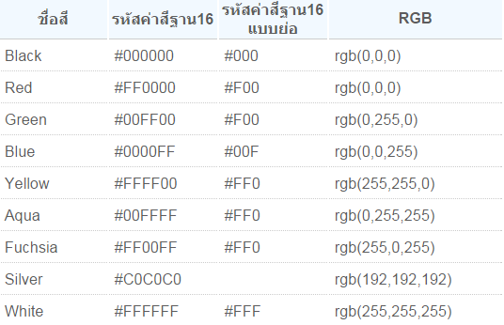
ค่าสี (Color Units)

Slide 24
ค่าสี - ต่อ
/* ตัวอย่างการใช้ Length Units */
สีจาก Windows VGA Palette | h1{ background-color: yellow; }
ใช้สี RGB แบบเลขฐาน 16 จำนวน 6 หลัก | p { color: #0011bb; }
ใช้สี RGB แบบเลขฐาน 16 จำนวน 3 หลัก | div#content { background-color: #01b; }
ใช้สี RGB แบบตัวเลข 3 ชุด (0-255) | span.news { color: rgb(34, 45, 255); }
ใช้สี RGB แบบตัวเลข 3 ชุด (0% - 100%) | img { background-color: rgb(2%, 30%, 100%); }

Slide 25
URL
/* CSS Document */
body { background: url(stripe.gif) }
body { background: url(http://www.htmlhelp.com/stripe.gif) }
body { background: url( stripe.gif ) }
body { background: url("stripe.gif") }
body { background: url(\"Ulalume\".png) }
@import url(mycss.css);

Slide 26
CSS Selector
CSS Selector กำหนด Element ที่จะทำงานด้วย เช่น
ทำงานกับแท็กใดแท็กหนึ่ง เช่น h1, p, ul, li, em, ฯลฯ
ทำงานกับแท็กที่ใช้แอททริบิวต์ class เท่ากับค่าใดค่าหนึ่ง
ทำงานกับแท็กที่ใช้แอททริบิวต์ id เท่ากับค่าใดค่าหนึ่ง
ทำงานกับแท็กที่ใช้แอทริบิวต์บางอย่าง
ทำงานกับแท็กที่ติดกับแท็กใดแท็กหนึ่ง
ทำงานกับแท็กที่เป็น Element ลูกของแท็กใดแท็กหนึ่ง
ทำงานกับแท็กโดยมีเงื่อนไขมากกว่า 1 เงื่อนไขข้างต้น ฯลฯ

Slide 27
CSS Selector - ต่อ
Element Selector (ใช้แท็กเป็นตัวเลือก)
ID Selector (ใช้ ID เป็นตัวเลือก)
Class Selector (ใช้ Class เป็นตัวเลือก)
Selector ของลิงค์ (a-anchor)
Select แบบผสม

Slide 28
Element Selector (ใช้แท็กเป็นตัวเลือก)
/* CSS document */
h1 {
text-align: center;
font-size: 2em;
}
<!-- HTML Document -->
<body>
<h1> หัวเรื่องลำดับที่ 1 </h1>
</body>

Slide 29
Element Selector - ต่อ
/* CSS document */
p {
text-align: justify;
padding: 0.5em;
}
<!-- HTML Document -->
<body>
<h1> หัวเรื่องลำดับที่ 1 </h1>
<p> ย่อหน้าที่หนึ่ง</p>
</body>

Slide 30
ID Selector
/* CSS document */
#content {
background-color: rgb(0, 34, 50);
color: #00cc00;
}
<!-- HTML Document -->
<div id=“content”>
<h1> หัวเรื่องลำดับที่ 1 </h1>
<p> ย่อหน้าที่หนึ่ง </p>
</div>

Slide 31
ID Selector - ต่อ
/* CSS document */
div#content { /* เขียนชื่อแท็กกำกับไว้ได้ */
background-color: rgb(0, 34, 50);
color: #00cc00;
}
<!-- HTML Document -->
<div id=“content”>
<h1> หัวเรื่องลำดับที่ 1 </h1>
<p> ย่อหน้าที่หนึ่ง </p>
</div>

Slide 32
Class Selector - ต่อ
/* CSS document */
.news {
background-color: rgb(0, 34, 50);
color: #00cc00;
}
<!-- HTML Document -->
<div id=“content”>
<h1> หัวเรื่องลำดับที่ 1 </h1>
<p class=“news”> ย่อหน้าที่หนึ่ง </p>
</div>…
ในหน้าเว็บเพจเดียวกันจะใช้ ID ชื่อซ้ำกันไม่ได้ การตั้งชื่อ ID ต้องไม่มีช่องว่าง ไม่ขึ้นต้นด้วยตัวเลข

Slide 33
Class Selector - ต่อ
/* CSS document */
p.news {
background-color: rgb(0, 34, 50);
color: #00cc00;
}
<!-- HTML Document -->
<div id=“content”>
<h1> หัวเรื่องลำดับที่ 1 </h1>
<p class=“news”> ย่อหน้าที่หนึ่ง </p>
</div>
ในหน้าเว็บเพจเดียวกันสามารถเรียกใช้คลาสเดียวกันได้มากกว่า 1 ครั้ง
ชื่อคลาสต้องไม่มีช่องว่าง ไม่ขึ้นต้นด้วยตัวเลข

Slide 34
Selector ของลิงค์ (แท็ก a)
/* CSS document */
a:link { color: blue; }
a:visited { color: gray; }
a:hover { color: red; }
a:active { color: green; }
<!-- HTML Document -->
<div id=“content”>
<h1>หัวเรื่องลำดับที่ 1</h1>
<p>…<a href=“http://www.firefox.com”>ดาวน์โหลดโปรแกรม Firefox</a>…</p>
</div>

Slide 35
Selector แบบผสม
/* CSS document */
p span { /* แท็ก span ที่อยู่ในแท็ก p */
text-decoration: underline;
}
<!-- HTML Document -->
<div id=“content”>
<h1>หัวเรื่องลำดับที่ 1</h1>
<p>…<span>ข้อความ</span>…</p>
<h2><span>หัวเรื่องลำดับที่ 2</span></h2>
</div>

Slide 36
Selector แบบผสม - ต่อ
/* CSS document */
p span.underline {
/* แท็ก span ที่ใช้ class=“underline” ที่อยู่ในแท็ก p */
text-decoration: underline;
}
<!-- HTML Document -->
<div id=“content”>
<h1>หัวเรื่องลำดับที่ 1</h1>
<p>…<span class=“underline”>ข้อความ</span>…<span>ข้อความถัดไป</span>…</p>
</div>

Slide 37
Selector แบบผสม - ต่อ
/* CSS document */
div#content ul li {
/* แท็ก li ที่อยู่ใน ul ที่อยู่ใน div ที่ใช้ id=“content” */
list-style-type: upper-roman;
}
<!-- HTML Document -->
<div id=“content”>
<ul>
<li>Item A</li>
<li>Item B</li>
</ul>
</div>

Slide 38
Selector แบบผสม - ต่อ
/* CSS document */
div#mainmenu a:hover {
/* แท็ก a (hover action) ที่อยู่ใน div ที่ใช้ id=“mainmenu” */
font-weight: bold;
}
<!-- HTML Document -->
<div id=“mainmenu”>
<ul>
<li><a href=“www.somewhere.com”>Item A</a></li>
<li><a href=“www.something.com”>Item B</a></li>
</ul>
</div>

Slide 39
Selector แบบผสม - ต่อ
/* CSS document */
h1, h2, h3, h4 {
/* กำหนดการแสดงผลหลายแท็กพร้อมกัน */
font-weight: bold;
}
<!-- HTML Document -->
<div id=“mainmenu”>
<h1>Heading 1</h1>
<h2>Heading 2</h2>
<h3>Heading 3</h3>
<h4>Heading 1</h4>
</div>

Slide 40
เมื่อใดต้องใช้ Selector แบบไหน
Element Selector (การใช้ชื่อแท็กเป็นตัวเลือก)
วิธีการนี้ เหมาะสำหรับการ ”กำหนดการแสดงผลทั่ว ๆ ไปให้กับแท็กนั้น ๆ” หมายถึงว่า ไม่ว่าจะเรียกใช้แท็กนั้นเมื่อไร ก็จะแสดงผลในรูปแบบที่กำหนดไว้เสมอ ทุกหน้า ทุกเอกสาร

Slide 41
เมื่อใดต้องใช้ Selector แบบไหน - ต่อ
Element Selector (การใช้ชื่อแท็กเป็นตัวเลือก)
วิธีการนี้ เหมาะสำหรับการ ”กำหนดการแสดงผลทั่ว ๆ ไปให้กับแท็กนั้น ๆ” หมายถึงว่า ไม่ว่าจะเรียกใช้แท็กนั้นเมื่อไร ก็จะแสดงผลในรูปแบบที่กำหนดไว้เสมอ ทุกหน้า ทุกเอกสาร เช่น ต้องการให้แท็ก <h1> อยู่ตรงกลางในทุก ๆ หน้าเอกสาร, ต้องการให้ตัวอักษรในแท็ก <p> ในทุกเอกสารใช้ตัวอักษรสีเทาเข้ม เป็นต้น

Slide 42
เมื่อใดต้องใช้ Selector แบบไหน - ต่อ
Class Selector (การใช้คลาสเป็นตัวเลือก)
เหมาะสำหรับการสร้างการแสดงผลบางอย่างให้กับ Element เป็นครั้งคราว โดยจะมีผลกับเฉพาะอิลิเมนต์ที่เรียกใช้คลาสเท่านั้น หากไม่ได้เรียกใช้ก็จะแสดงผลตามค่าปกติที่กำหนดไว้ และสามารถเรียกใช้ได้มากกว่า 1 ครั้ง เช่น ต้องการขีดเส้นใต้ข้อความ, ต้องการให้ตัวหนังสือเป็นสีแดง เป็นต้น

Slide 43
เมื่อใดต้องใช้ Selector แบบไหน - ต่อ
ID Selector (การใช้ ID เป็นตัวเลือก)
วิธีการนี้เหมาะกับการวางเลย์เอาท์เอกสาร เพื่อให้ง่ายต่อการกำหนดการแสดงผลให้กับแต่ละส่วนโดยไม่กระทบกับส่วนอื่น ๆ มักใช้แท็ก div พร้อมกับกำหนดแอททริบิวต์ id ด้วยเพื่อตั้งชื่อให้กับส่วนนั้น ๆ สิ่งที่ต้องพึงระวังคือ อย่าใช้ ID ชื่อเดียวกันในเอกสารเดียวกัน เนื่องจากหากมีการเขียนสคริปต์เพื่อให้มีผลกับ ID แล้วจะเกิดข้อผิดพลาดได้ (สามารถเรียกใช้ ID เดิมได้เพียงครั้งเดียวเท่านั้น) ตัวอย่างการใช้งาน

Slide 44
<div id=“mainmenu”>
width: auto;
margin: 0;
padding: 1em;
<div id=“localmenu”>
float: left;
width: 14em;
margin: 0;
padding: 1em;
<div id=“content”>
width: auto;
margin-left: 16em;
padding: 1em;
<div id=“footer”>
width: auto;
margin: 0;
padding: 0;

Slide 45
CSS Layout – ต่อ
<!-- Content -->
<div id=“content”>
……
</div>
<!-- Footer -->
<div id=“footer”>
……
</div>
</body>
</html>
…
<body>
<!-- Main Menu -->
<div id=“mainmenu”>
……
</div>
<!-- Local Menu -->
<div id=“localmenu”>
……
</div>

Slide 46
CSS Layout – ต่อ
html, body {
margin: 0;
padding: 0;
font-size: medium;
font-family: Sans-serif, Arial;
background-color: #fff;
color: #000;
}
/* Main menu */
div.mainmenu {
width: auto;
margin: 0;
padding: 1em;
background-color: blue;
}
/* Local menu */
div.localmenu {
width: 14em;
height:30em;
float: left;
margin: 0;
padding: 1em;
background-color: green;
}
div.content {
width: auto;
height:30em;
margin: 0;
padding: 1em;
background-color: orange;
}
span.box {
padding-left: 100px;
}
/* Footer */
div.footer {
width: auto;
margin: 0;
padding: 1em;
background-color: fuchsia;
}

Slide 47
ตัวอย่าง
ในแต่ละ declarations ต้องจบด้วยเครื่องหมาย ; (semicolon) และกลุ่มของ declaration ต้องอยู่ภายในเครื่องหมาย { }
p {color:red; text-align:center;}

Slide 48
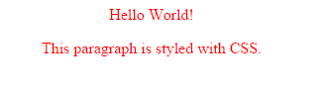
ตัวอย่าง
<html><head>
<style type="text/css">
P { color:red; text-align:center; }
</style>
</head><body>
<p> hello world! </p>
<p> this paragraph is styled with css. </p>
</body>
</html>

Slide 49

ตัวอย่าง
การกำหนดให้ข้อความที่อยู่ใน Tag<p> เป็นสีดำและวางอยู่กึ่งกลาง

Slide 50
www.tgde.kmutnb.ac.th/upload/bootstrap.html

